Slide 1
Universidad de las Fuerzas Armadas - Espe
PROGRAMA:
MAESTRÍA DE GERENCIA EN SISTEMA
TÍTULO
“PROPUESTA DE PROCESOS PARA LA FASE DE OPERACIÓN DE LOS SERVICIOS DE TECNOLOGÍA FUNDAMENTADO EN ITIL, PARA BIO AGENCIA DE COMUNICACIÓN.”
AUTORAS:
RIERA BONILLA STEFANNY CAROLINA
ZAMBRANO RENDÓN AURA DOLORES
TUTOR:
VÍCTOR PÁLIZ

Slide 2
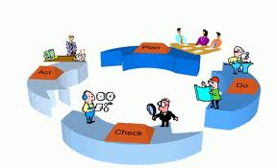
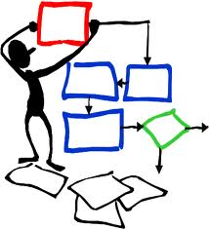
Planteamiento del Problema
Actualmente
Obligando
Para Lograr mejorar los niveles de rendimiento
Competitivas
Exitosas
Consiguiente
No Tienen un Modelo de Operación de los Servicios de Tecnología , basado en las mejores prácticas, que este orientado a los

Slide 3
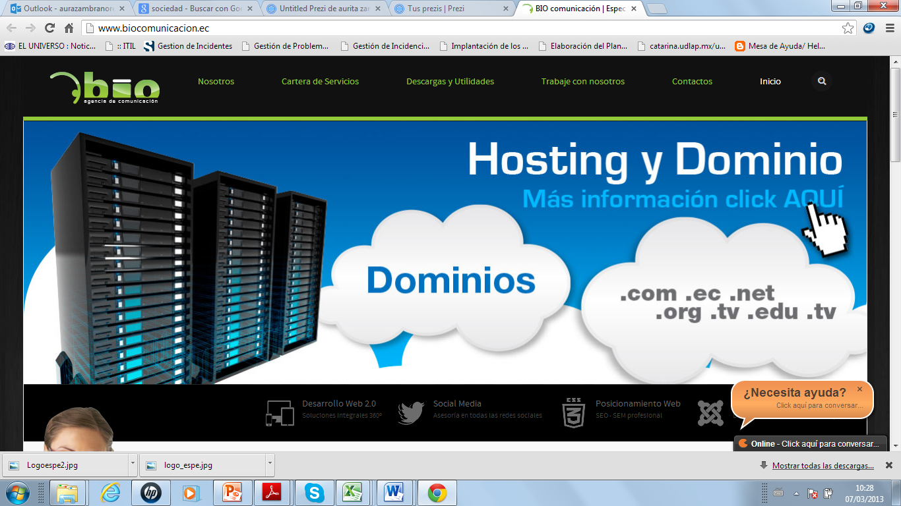
Soluciones gráficas
Imagen Institucional
Desarrollo Web
Diseño Web multimedia
Servicios de Dominio y alojamiento
que esta creciendo aceleradamente y no cuenta con un modelo de gestión de procesos que le permita gestionar cada actividad TI con estándares de calidad.

Slide 4
Por otro lado, al no manejar procesos de operación de servicios de TI adecuadamente…
Atención de Casos
Manejo de Problemas
Los tiempos de respuestas son muy alto provocando…
Niveles bajos de satisfacción de los usuarios
Porque no existe una estructura con bases que permita brindar un buen servicio al cliente con eficiencia y eficacia.

Slide 5
Justificación e Importancia
Se encarga de gestionar los incidentes, requerimientos y problemas de tecnología
Pero desafortunadamente no se cuenta con procesos .
Departamento de sistema
Procesos de la fase de OS TI
Incidentes
Problemas
Eventos
Peticiones
Acceso
Proyecto
Relevar
Proponer
Orientadas al negocio
partiendo de un análisis completo
Tomar acciones
presentar la propuesta

Slide 6
4. Objetivos
Objetivo General.-
Realizar el análisis, diseño y desarrollo de la fase de Operación de los Servicios, fundamentado en la Biblioteca de Infraestructura de Tecnologías de Información (ITIL), dentro del marco de normas ISO 9000 y 20000, con la finalidad de brindar apoyo en la gestión de los servicios para la empresa Bio Agencia de Comunicación.
Objetivos Específicos
Realizar un análisis de la situación actual de los servicio de tecnología de información.
Analizar los estándares ISO 9000 e ISO 20000 para el desarrollo de los procesos
Diseñar los procesos en función de las actividades existentes de la empresa.
Desarrollar los procesos y actividades de la fase de Operación de los Servicios de tecnología de información basándose en las normas ITIL.

Slide 7
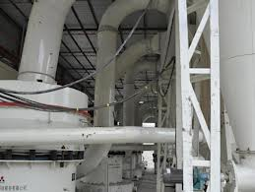
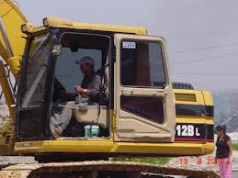
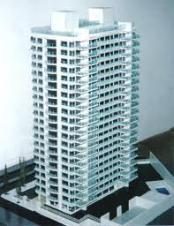
Principios de Gestión de Procesos TI
La administración es el conjunto de funciones y procesos básicos encaminados a coordinar los distintos elementos y actividades de trabajo de las organizaciones para que alcancen sus objetivos de manera eficaz y eficiente.
Robbins & Coulter
Teorías Clásicas
Taylor
Fayol
Organización
Coordinación

Slide 8
Calidad
ISO 9000
Enfoque al Cliente
Liderazgo
Participación Personal
Enfoque basado en procesos
Enfoque de sistema para la gestión
Mejora Continua
Enfoque basado en hechos para la toma de decisiones
ISO 20000
Gestión de Servicios TI
Sistema de Gestión de Servicios de TI (SGSTI)
ITIL
Guías de mejores prácticas

Slide 9
Desarrollo Metodológico

Slide 10
1.
ANÁLISIS
Ubicación
Técnicas recopilación de la información
Información actual de la empresa

Slide 11
Misión
Visión
Objetivos
Situación Actual del Departamento de Sistemas
Cadena de Valor

Slide 12
Misión
Proporcionar de manera oportuna servicios de diseño gráfico, publicidad, multimedia, aplicaciones visuales, sitios web, impresión comercial, los mismos que contribuirán al desarrollo de nuestros clientes y posteriormente al desarrollo el país.
Visión
Ser líder en la gestión y manejo de gestores de contenidos, para solucionar problemas desde la comunicación visual, manteniendo un liderazgo activo y comprometido con las necesidades de nuestros clientes.
Objetivo
Otorgar calidad y responsabilidad, no solo en las propuestas que realizamos sino, en todas las actividades que desarrollamos, teniendo como principal meta el servicio a nuestros clientes.

Slide 13
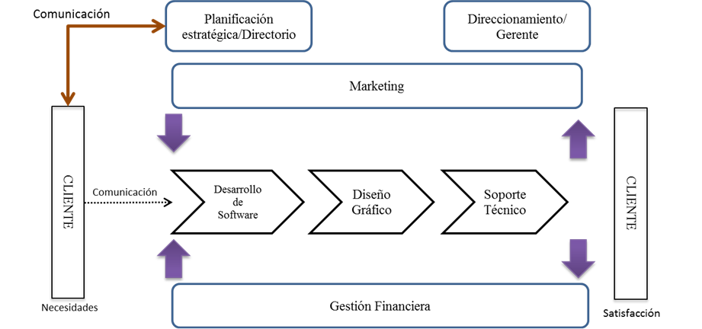
CADENA DE VALOR

Slide 14
ANÁLISIS
F
O
D
A
Innovación
Conocimiento técnico
Infraestructura tecnológica
Equipo y bajo presión
Misión y Visión
Actualización Sw
Asesoramiento al cliente
Certificación
Nuevas herramientas
Tiempos
Mejorar
Fuga de talentos.
Créditos para inversión negados
Falta de procesos
No se encuentran
latencia del Internet
servidores caen
Sistema
Mejora continua
Falta de documentación
Base de datos

Slide 15
2.
ANÁLISIS DE LOS ESTÁNDARES ISO 9000 E ISO 20000
ITIL | ISO 9000 | Análisis
Soporte y provisión del servicio | Enfoque al cliente | ITIL e ISO 9000 toma el elemento más importante al cliente
 | Participación del personal | Compromiso con el personal de todas las áreas involucradas
 | Enfoque basado en procesos | Tanto ITIL como ISO 9000 utilizan un lenguaje común de gestión por procesos. Ambos fueron guías de referencias para realizar la propuesta

Slide 16
ITIL | ISO 9000 | Análisis
Soporte y provisión del servicio | Enfoque de sistema para la gestión | Tanto ITIL como ISO 20000 permite la gestión de los servicio TI.
 | Mejora Continua | La ISO 9000 determina en uno de sus principios el modelo de gestión por procesos de Deming que es PHVA.
 | Enfoque basado en hechos para la toma de decisión y Relaciones mutuamente beneficiosas con el proveedor | En la empresa Bio Agencia Comunicación mucho de los servicios que se entregan dependen del proveedor quien juega un papel muy importante en los tiempos y por ende en el servicio.

Slide 17
ITIL | ISO 9000 | Análisis
Soporte y provisión del servicio | Liderazgo | Genera confianza Se basa en la cooperación Soluciona los problemas Líder trabaja Promueve que crezca el entusiasmo

Slide 18
3.
DISEÑO
Para el desarrollo investigativo se utilizó el método de la observación
fase de Operación de los servicios TI (Modelo ITIL)
Procesos
Fichas de antecedentes de usuario
Descripción de los procesos de levantamiento y los procesos propuestos
BIZAGI
BONITA
SOTEL IT, empresa dedicada a servicios TI menciona que ninguna aplicación BPM se adapta al 100% al estándar. Aunque Bizagi se adapta un poco más al modelo, pudiendo utilizar diagramas modelados con BPMN 2.0 casi en un 90% y Bonita utiliza un 80% aproximadamente del estándar, es por esto que se procedió a estudiar Bizagi y Bonitasoft (entre los más conocidos).

Slide 19
Relevamiento
Análisis
Proceso Mejorado
*Caracterización
*Proceso Propuesto
>>Resultados

Slide 20
No se realiza un diagnóstico
SLA
Sin notificación al cliente

Slide 21
Caracterización de Gestión de Incidencias
NOMBRE DEL PROCESO: | GESTIÓN DE INCIDENTES | CODIFICACIÓN: | G.I.2 | EDICIÓN N° | 1
RESPONSABLE DEL PROCESO: | DEPARTAMENTO DE SISTEMAS |  |  | FECHA: | 27-may-13
ALCANCE: | Inicia con la recepción y registro del incidente, a través de llamada telefónica, email, directa, y finaliza cuando el incidente es solucionado o escalado a los diferentes niveles de soporte. |  | REQUISITOS LEGALES: | Buenas Prácticas de ITIL v3 Plan de Desarrollo Estratégico
RECURSOS
FISICOS: | Computador Servidores Impresoras | ECONÓMICOS:
TÉCNICOS: | Conexión de internet Software de facturación Software de configuración Web | T.H. | Administración Financiera Gerente Soporte Técnico Desarrollo de Software Diseño Gráfico

Slide 22
PROVEEDORES | PROCESOS |  | CLIENTES
Cliente | 1. Notificar |  | Clientes externos
Bio Agencia de comunicación | 2. Registrar
 | 3. Clasificar
 | 4. Priorizar
 | 5. Diagnosticar
 | 6. Escalar
 | 7.Investigar y diagnosticar
ENTRADAS | 8. Resolver y recuperar |  | SALIDAS
Notificación del cliente | 9. Cierre |  | Incidente cerrado
Herramientas de monitorización (Gestión de Eventos) |  |  | Información del servicio prestado
Soporte Técnico |  |  | Registros de la solución
 |  |  | Gestión de Acceso
 | OBJETIVO |  | Informes Ejecutivos para la Gerencia
 | Resolver, los requerimientos o incidentes técnicos que cause una interrupción en el servicio, asignando el personal necesario para restaurar el servicio con la finalidad de satisfacer al cliente.
INDICADORES |  |  | REGISTROS ANEXOS
Nº total de incidentes
Nº y % incidentes graves Tiempo medio de resolución de incidentes Nº y % incidentes resueltos por los niveles de soporte Nº de incidentes asignados Nº de incidentes pendientes Nº de incidentes resueltos Nº de incidentes cerrados | CONTROLES
 | Herramienta Software que permita controlar la apertura de un incidente, el tiempo de solución y cierre.
 | Verificar los SLAs se cumplan correctamente
ELABORADO POR: Stefany Riera y Aura Zambrano REVISADO POR: M. Sc. Víctor Paliz APROBADO POR: Ing. Gustavo Vivar

Slide 23
Resultados
PROCESO DE INCIDENTES ACTUAL VERSUS PROPUESTA
Proponer un Service Desk
Verificar los tiempos SLA

Slide 24
Conclusiones
En el análisis de la situación actual de Bio Agencia de Comunicación, se constató que la empresa cuenta con procesos de servicio TI, sin embargo en muchas ocasiones no les permite tener una idea clara de las actividades que deben realizar cada uno de los integrantes de la organización, dando como resultado duplicidad de trabajo, recursos, pérdida de tiempo y una mala gestión en los servicios que ofrece.
El problema raíz es la falta de procedimientos del Service Desk, esto se debe a que la empresa no cuenta con una mesa de ayuda que le permita gestionar los inconvenientes, esta función la cumple el departamento de Soporte Técnico, por lo que no existe una correcta administración y la solicitud es destinada a quien considera podría resolverlo mas no al departamento indicado.

Slide 25
Conclusiones
ITIL en términos de mejores prácticas, en conjunto con los estándares ISO 9000 y 20000 es muy útil para mejorar la gestión de servicios TI, realizando un gran aporte a la entrega de servicios y de esta manera garantizar al cliente que la calidad se alcance de manera consistente.
El análisis de los estándares demuestra que existen aspectos comunes que se pueden articular entre ITIL e ISO 9000 y 20000, por la naturaleza de su orientación basada en procesos, lo cual facilita la identificación de aspectos comunes que conduce a concluir que su implementación y búsqueda de resultados para el análisis de desempeño se pueden complementar.
Se realizó el relevamiento y el mejoramiento de los procesos de la fase de Operación de los Servicios TI, se pudo determinar que los resultados obtenidos en el simulador entre el proceso actual y el propuesto existió una gran diferencia de tiempo, lo que permitió optimizar los tiempos de respuestas.

Slide 26
Conclusiones
La guía de implementación de ITIL utilizada en el proyecto, permitió elaborar los procesos de la Fase de Operación de los Servicios TI de la empresa en estudio, esto permite determinar el rendimiento de un proceso y analizar las actividades que realmente agregan valor al producto o servicio entregado.
El BPM utilizado en su fase de simulación permitió verificar los tiempos de las actividades, diseñando un proceso óptimo del servicio entregado, en tiempos y recursos.

Slide 27
Recomendaciones
Capacitar al personal sobre ITIL y la importancia que tienen los estándares ISO 9000 y 20000, con la finalidad que les sirva de apoyo al momento de dar un servicio de tecnología de información y además que las áreas involucradas tengan el compromiso de realizar un trabajo ordenado, realizando un registro, seguimiento y cierre de los casos, cumpliendo con los tiempos SLA, alimentado la Base de Conocimiento y así tener una información actualizada en lo posible al momento de solventar un requerimiento.
Implementar en Bio Agencia de Comunicación, la propuesta planteada, según resultados obtenidos en la simulación de los procesos, para lograr una gestión de TICs de calidad.

Slide 28
Recomendaciones
Al entregar un servicio a los clientes se debe seguir un conjunto de políticas y aplicar un sistema de escalamiento que asigne prioridades a las solicitudes de servicio.
Que se realice la investigación en toda la empresa, con la finalidad de que mejore la infraestructura TI e incorporen estrategias basado en las buenas prácticas de ITIL y dentro del marco de normas ISO 9000 y 20000.

Slide 29
Gracias

